Slide 1




PintOS
userprog Project
Krafton Jungle Soft AI Team 303-2

Slide 2




Project Goals
협업방식
01
02
개념 동료학습
미니코어타임 학습시스템
pintos 개념 동료학습을
통해 효율 극대화
학습시간 정하고, 작업내용 공유
및 모르는 부분 정리
PROJECT
GOALS
03
04
트러블슈팅 동료해결
멘토링 시스템
동료들간 코드 리뷰를 통해 오류 사항 해결 및 이해도 향상
2명씩 붙여 앉는 자리 배치를 통해
커뮤니케이션 빈도 증가및 팀 퍼포먼스 향상
04

Slide 3



진행률
핵심 성과 지표
54%
User Programs
(36 / 66)
0
5.0

Slide 4
Argument Passing

Slide 5
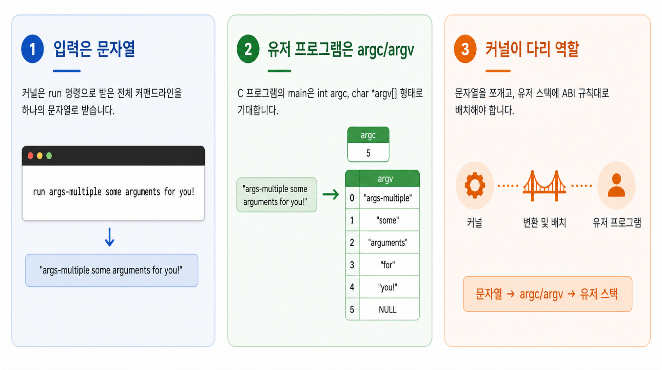

Slide 6
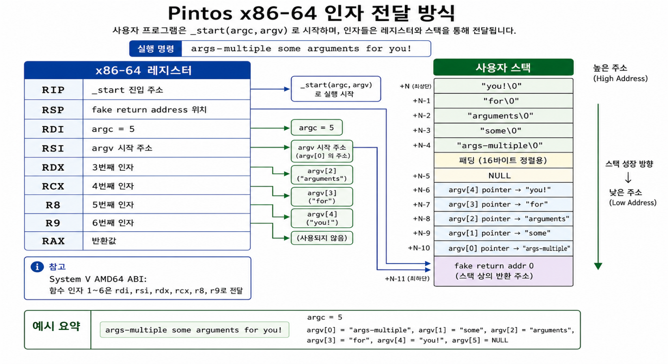

Slide 7
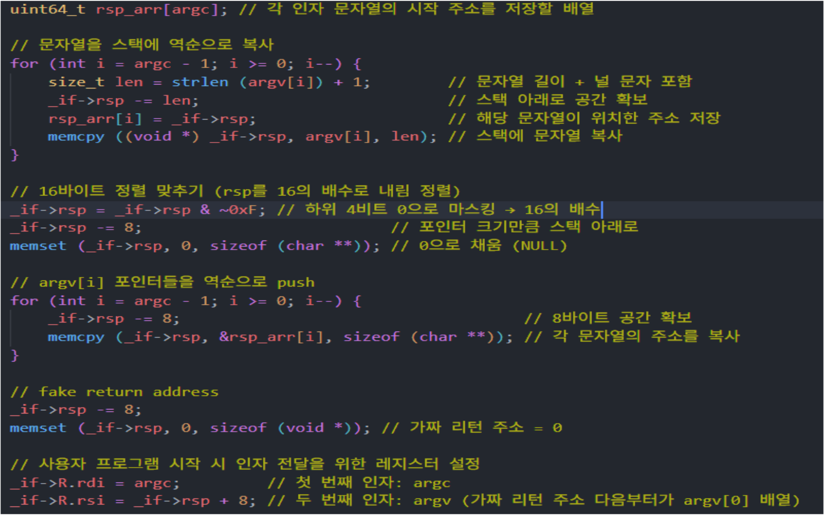

Slide 8
시스템 콜
시스템 콜이란 유저 프로그램이 직접 접근할 수 없는 커널 기능을 사용하기 위해 커널에게 작업을 요청하는 인터페이스입니다.

Slide 9
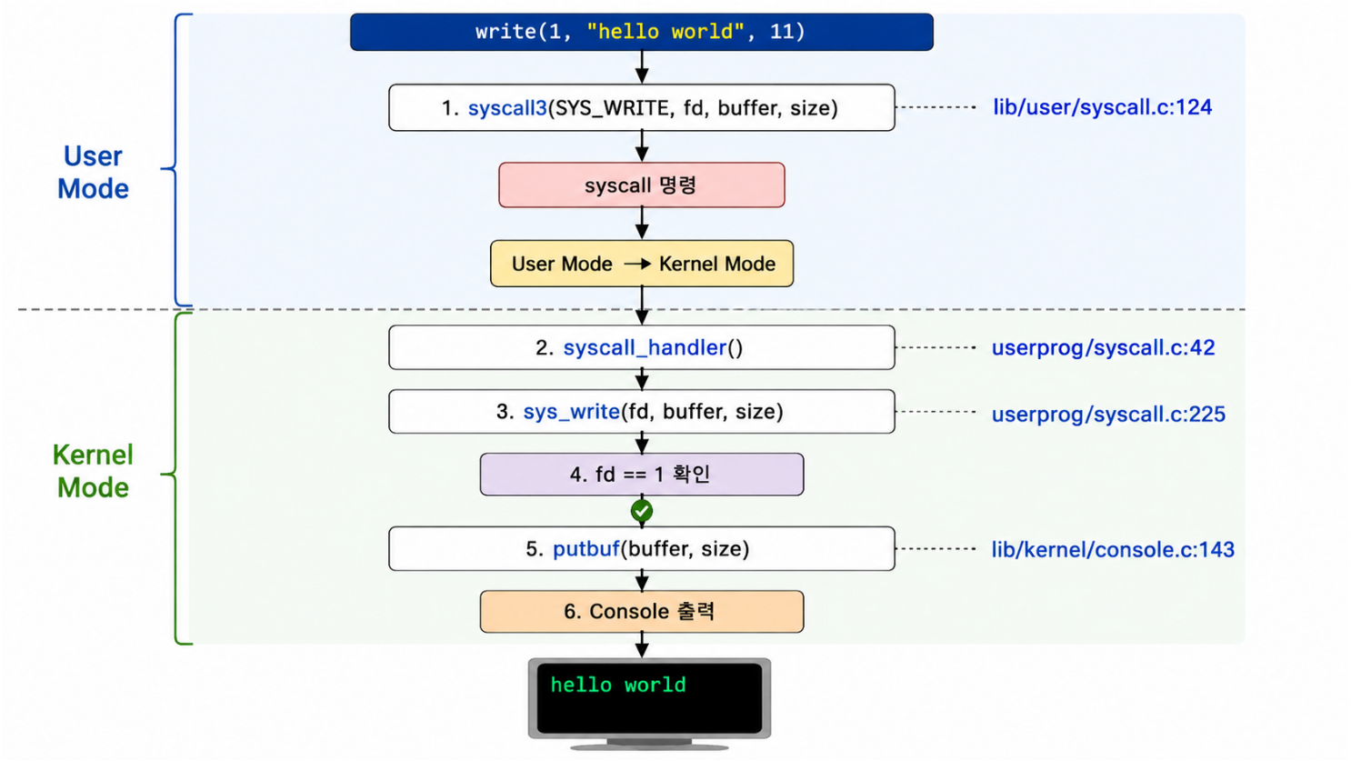

Slide 10
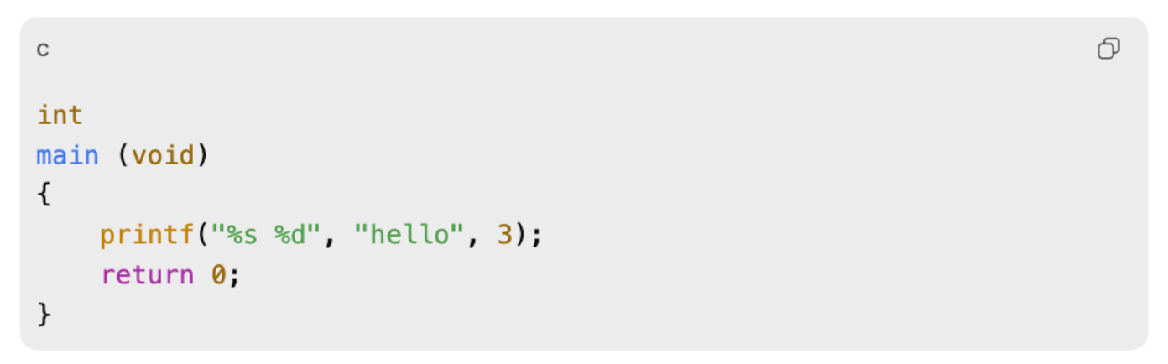
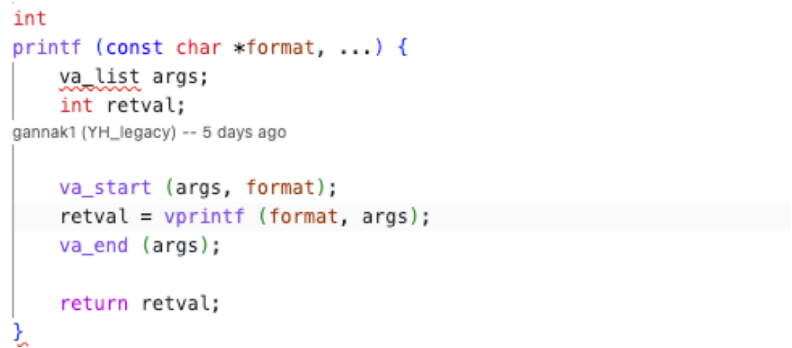


Slide 11
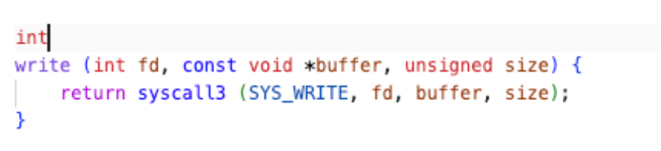
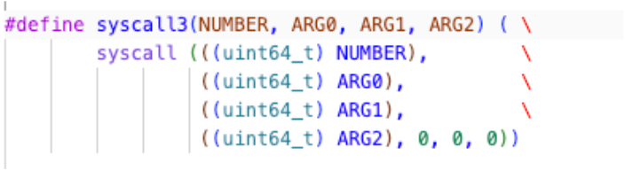
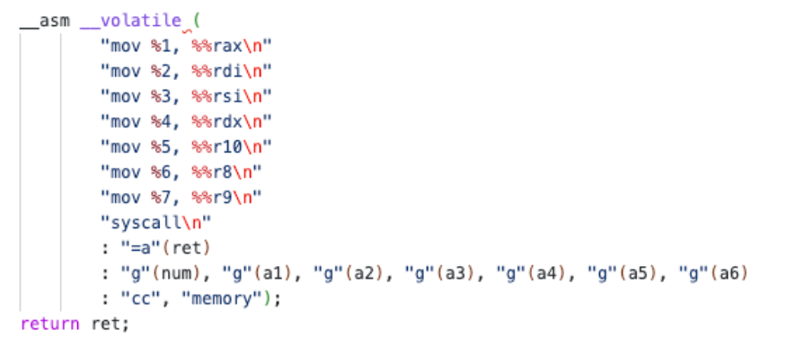

write(1, aux.buf, 6);
syscall3(SYS_WRITE, 1, aux.buf, 6);

Slide 12
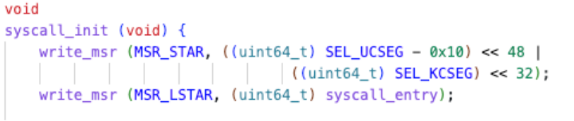
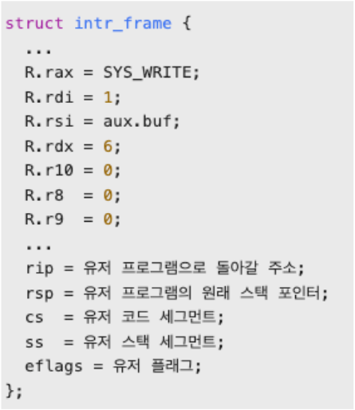
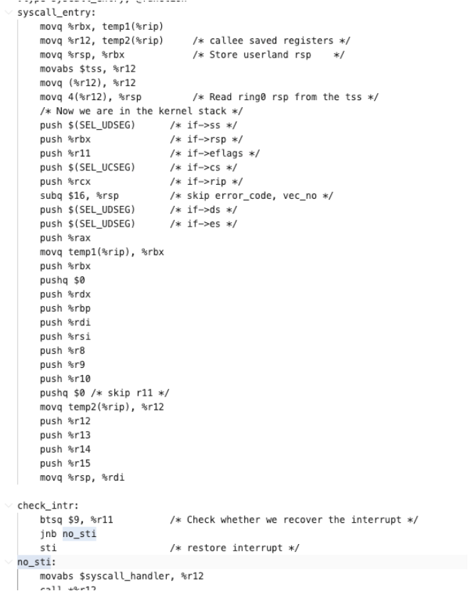


Slide 13
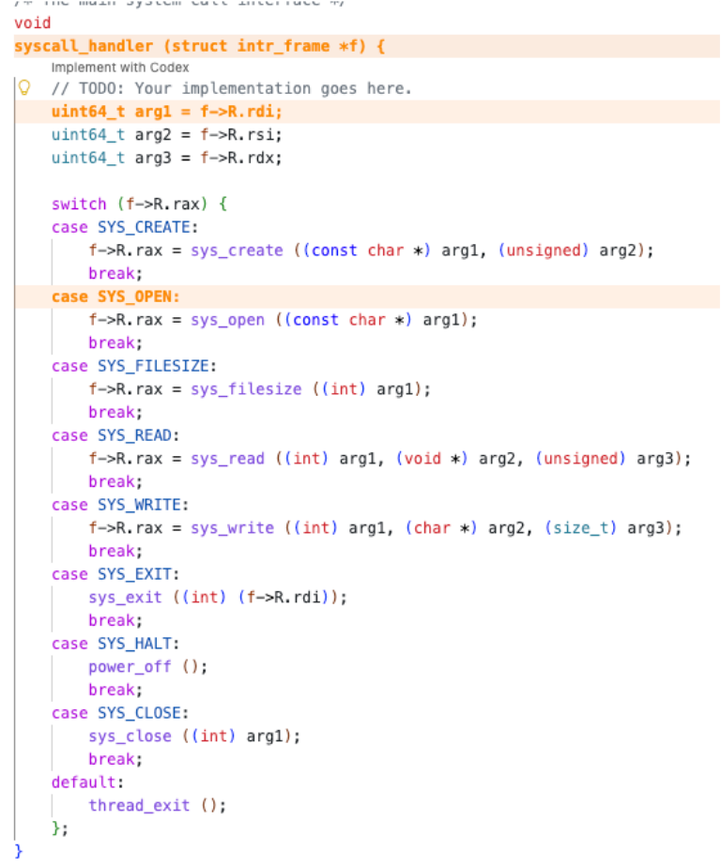
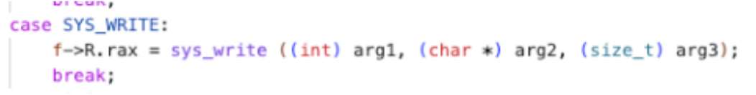

Slide 14
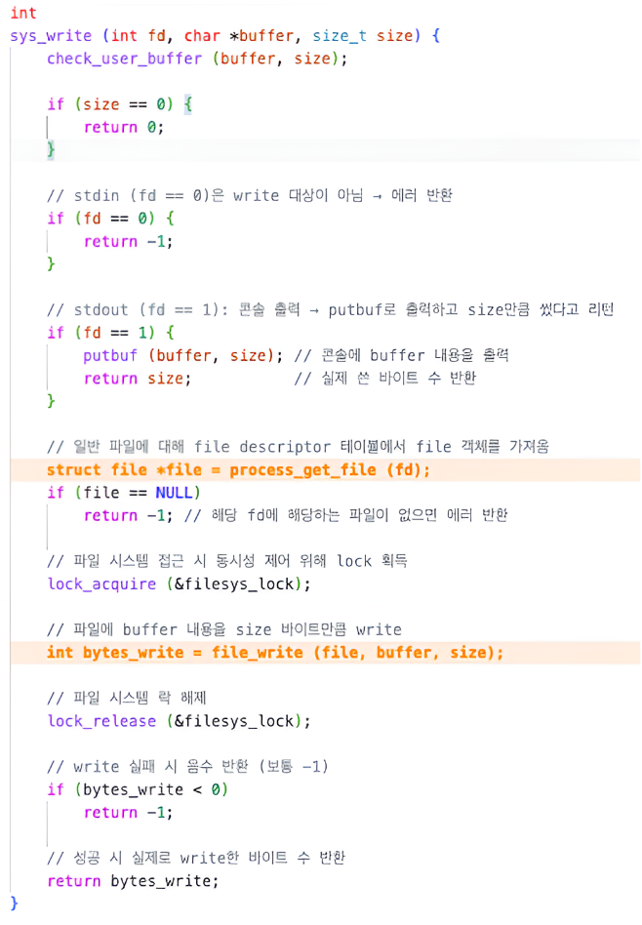
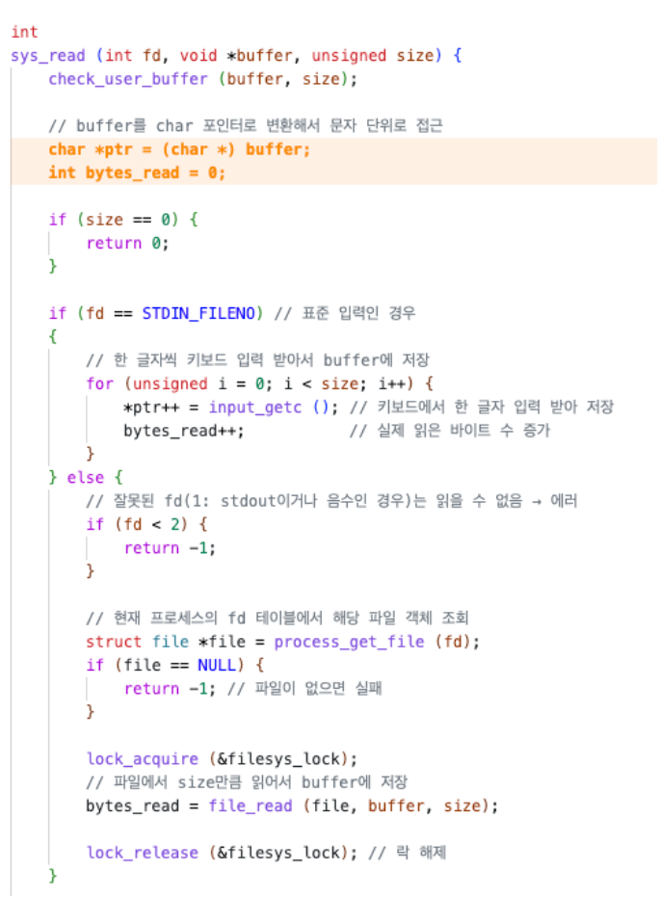

Slide 15
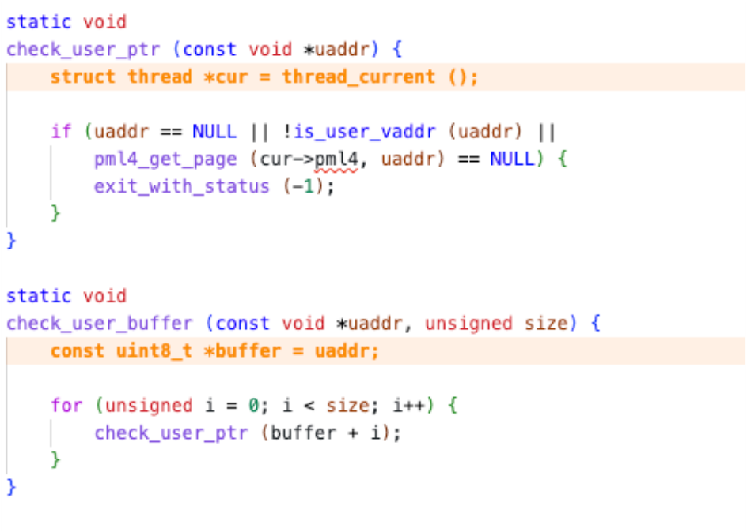
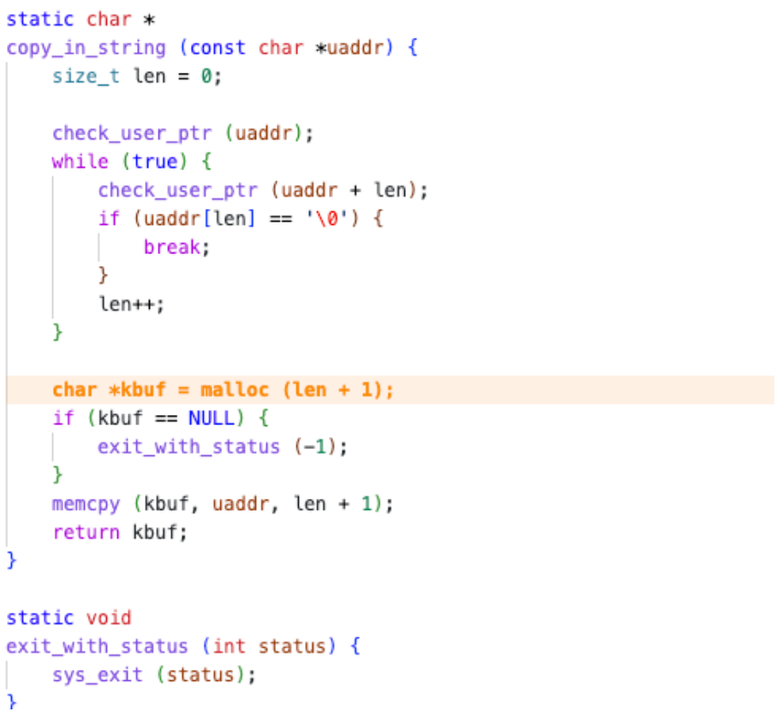

Slide 16
FD
file distriptor

Slide 17
file distributor
파일을 수집, 구분하기 위한 숫자
0은 콘솔 입력, stdin, 1은 커널 출력, stdout을 지칭하는 숫자이고 2부터 파일을 기억하는 숫자
같은 파일을 여러번 열면 서로 다른 fd가 생성
현재 링크드 리스트로 구현 완료

Slide 18
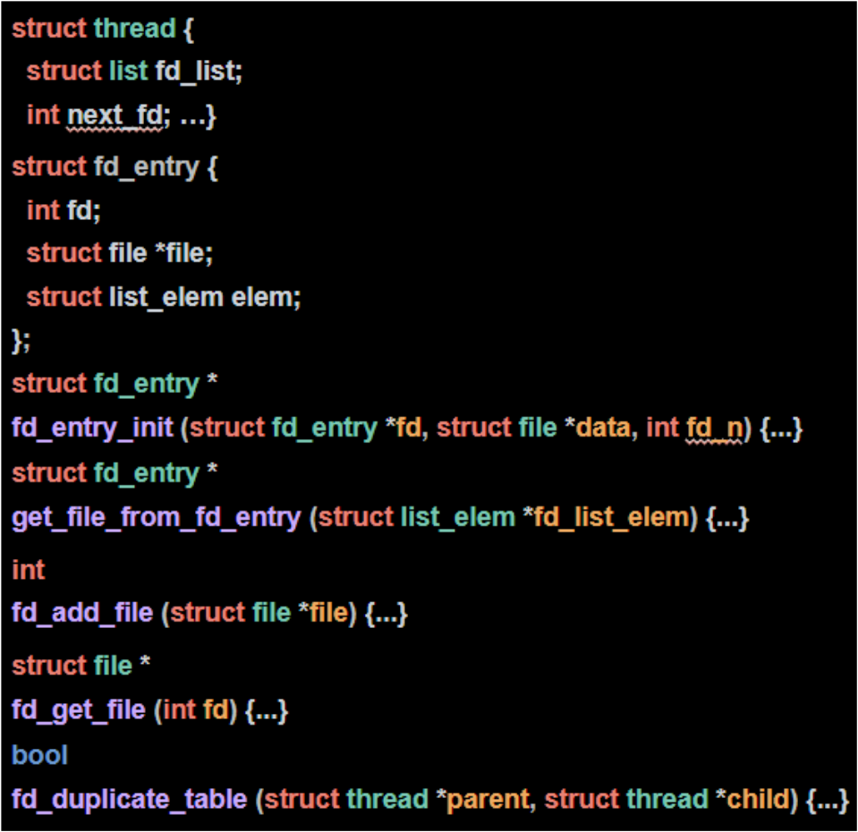
구현 함수
스레드 내에 next_fd, fd_list를 두어 링크드 리스트로 구현
fd값을 넣을 element 요소로 구현
fd는 fd번호, file은 불러온 file 구조체, list_elem은 리스트 element
fd_entry에 초기값을 넣어주는 함수
list_element로 fd_entry를 가져오는 함수
파일을 현재 스레드에 넣고 새로운 fd 번호를 부여
fd 번호에 해당하는 file을 찾아서 리턴
parrent를 child에 복사, parent의 file의 포인터를 공유하지 않고 다른 포인터로 child에 복사

Slide 19
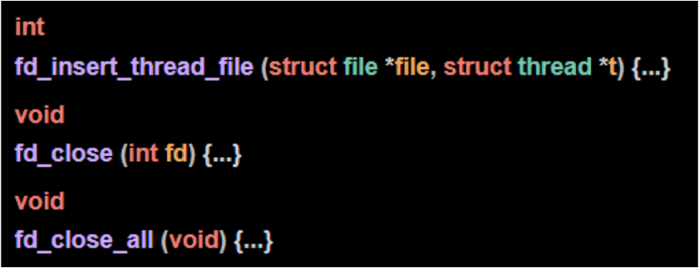
구현 함수
특정 thread에 fd table에 등록하고 새 fd 번호를 반환한다.
현재 프로세스가 열어 둔 fd를 순회하며 찾으면 닫는다.
현재 프로세스가 열어 둔 모든 fd를 순회하며 닫는다.

Slide 20
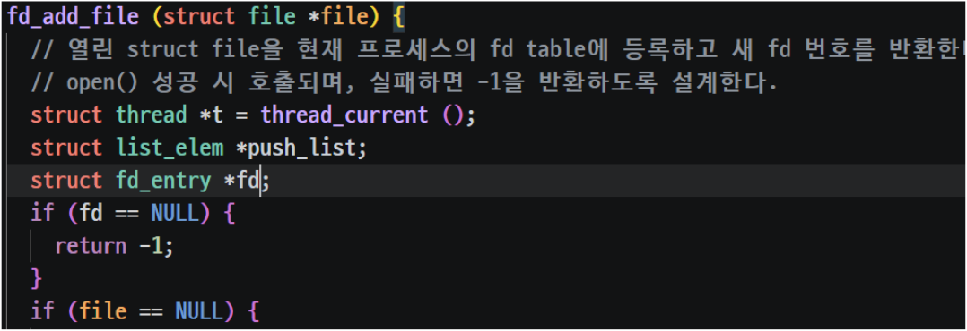


Trouble Shooting

Slide 21
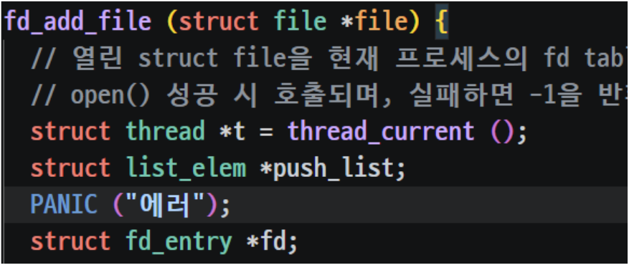


Trouble Shooting

Slide 22
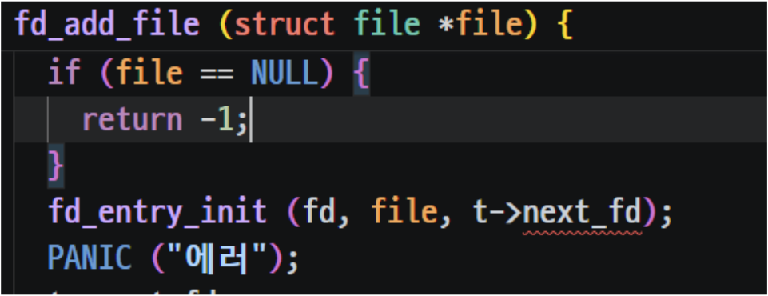


Trouble Shooting

Slide 23
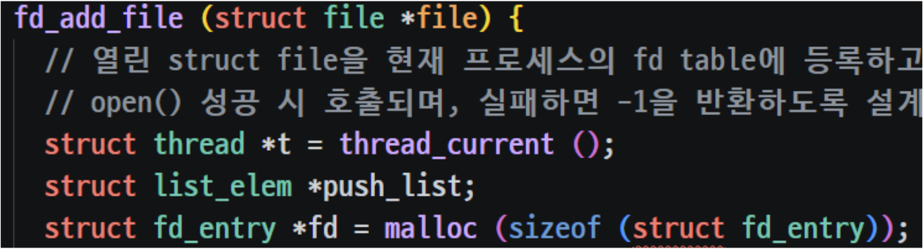

Trouble Shooting

Slide 24
회고
01
진도율 향상을 위한 분업에 대한 재고민
02
팀원들의 코드를 합쳐 Git 활용 협업 방식변화
03
멘토링, 코어타임에 대한 고민필요

